Slide 1




Разработка ресурсо- и здоровьесберегающей
технологии продукции здорового массового питания
с использованием натурального плодово-ягодного пюре
Проект направлен на создание технологии здорового
питания с применением натурального плодово-ягодного
пюре, что позволяет сохранить
питательные свойства продуктов, снижая
затраты и минимизируя отходы

Slide 2
ПРОБЛЕМА
2
1.Проблема, которую мы хотим решить с помощью нашего проекта, заключается в недостаточном предложении здоровых и питательных продуктов питания на массовом рынке, а также в высоком уровне использования искусственных добавок и консервантов в производстве продуктов. Современные потребители все чаще стремятся к здоровому образу жизни и выбирают продукты, которые не только вкусные, но и полезные для здоровья. Также ключевым аспектом нашего проекта является использования продуктов переработки, после получения гидралата.
2.Ключевые аспекты, которые подчеркивают масштаб проблемы:
1.Проблемы с избыточным весом и ожирением: По данным Росстата и ВОЗ, более 50% взрослых россиян имеют избыточный вес, а около 30% страдают от ожирения. Это связано с неправильным питанием, высоким потреблением переработанных продуктов и недостатком знаний о здоровом питании.
2.Недостаток питательных веществ.
3.Неосведомленность потребителей: Многие россияне не имеют достаточной информации о здоровом питании и о том, как выбирать качественные продукты. Это приводит к распространению мифов и неправильных представлений о питании.
4.Рынок здорового питания: Спрос на здоровые продукты питания в России растет, и потребители все больше интересуются натуральными и органическими продуктами. Однако предложение таких продуктов все еще ограничено, что создает возможности для внедрения новых технологий и продуктов.
3. Нехватка натуральных стимуляторов адаптгеного действия.
4.Спортсмены, люди ведущие активный образ жизни.
«Пищевые продукты с заданными свойствами - вот желаемая реальность и необходимое условие долгой и здоровой жизни. Такие продукты могут значительно увеличить ресурс здоровья».
академик РАН В.А.
Тутельян

Slide 3
РЕШЕНИЕ
3
Опишите, в чем состоит ваше решение этой проблемы
Создание продукта из вторичного сырья с тонизирующий и адаптогенномным эффектом.
Какие элементы (характеристики) вашего решения будут воздействовать на проблему и как
Технологическое: за счет понижение температуры и сохранения максимума полезных веществ
Какой результат вы ожидаете от внедрения вашего решения
Внедрения в рынок полезного и натурального тонизирующего продукта

Slide 4
ПОТРЕБИТЕЛЬСКИЕ
СЕГМЕНТЫ
1. Опишите целевую аудиторию вашего проекта и ее портрет
Спортсмены, люди ведущий активный образ жизни от 14 до 45 лет
«Каждый из нас должен любыми путями увеличивать свои нагрузки. Спорт, танцы - все, что угодно. Физическая активность и здоровое питание - взаимосвязанные
вещи».
академик РАН В.А.
Тутельян
4
2. Опишите, в чем состоит ценностное предложение вашего проекта
ключевых аспектов:
1.Здоровье и благополучие: Проект предлагает потребителям доступ к питательным и здоровым продуктам, которые способствуют улучшению здоровья, снижению уровня ожирения . Использование натурального плодово-ягодного пюре обеспечивает высокое содержание витаминов и минералов.
Доступность и разнообразие: Разработка технологии позволит производить продукты, которые будут доступны по цене и разнообразны по своему ассортименту. Это поможет удовлетворить потребности различных групп населения.
2.Экологическая устойчивость: Использование ресурсо- и здоровьесберегающих технологий в производственном процессе снижает углеродный след и количество отходов. Это делает продукты более экологически чистыми и способствует охране окружающей среды.
3.Инновации в производстве: Использование современных технологий для переработки плодово-ягодного сырья позволяет создавать продукты с улучшенными вкусовыми качествами и длительным сроком хранения, что делает их удобными для потребителей.
4.Социальная ответственность: Проект направлен на решение социальных проблем, связанных с неравенством в доступе к здоровому питанию. Он способствует улучшению качества жизни в различных слоях общества и поддерживает инициативы по улучшению общественного здоровья.

Slide 5
КОНКУРЕНТЫ
Наш продукт 1. Можно употреблять как основу для чая, также как и отдельно. 2. Уникальность нашего продукта в низкотемпературной пастеризации с большим количеством времени с целью сохранения витаминов и других питательных веществ. А также с добавлением лимонника китайского обладающим адаптагенным действием. | Конкуренты
 | 1.VITA BAR витаминизиронные напитки Витамизированный вегетарианский продукт с содержанием сахара на основе чая.
 | 3.Чиа 28SEEDS ассорти напитки, смузи без сахара суперфуд
 | 4. Bombbar Низкокалорийный лимонад без сахара с витаминами "Ассорти"
 | 5.Смузи готовое Ассорти без сахара
5

Slide 6
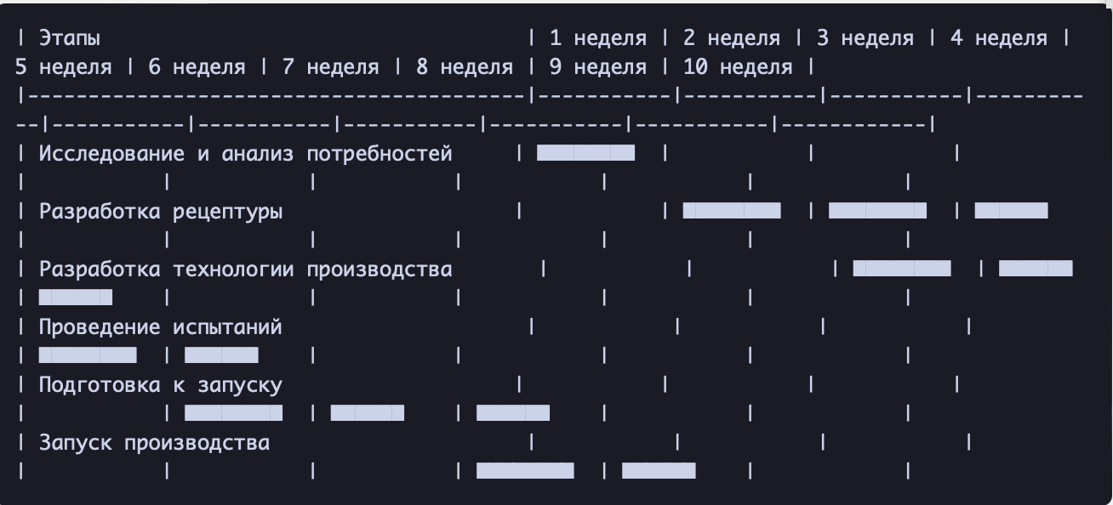
КАЛЕНДАРНЫЙ ПЛАН
6
этапы для диаграммы Ганта
1. Исследование и анализ потребностей
- Анализ рынка здорового питания (1 неделя)
- Исследование потребительских предпочтений (1 неделя)
2. Разработка рецептуры
- Определение ингредиентов и пропорций (1 неделя)
- Создание пробных образцов (2 недели)
- Тестирование и доработка рецептуры (1 неделя)
3. Разработка технологии производства
- Проектирование производственного процесса (1 неделя)
- Определение оборудования и ресурсов (1 неделя)
- Разработка технологической документации (1 неделя)
4. Проведение испытаний
- Технологические испытания (2 недели)
- Оценка качества и безопасности продукции (1 неделя)
5. Подготовка к запуску
- Разработка упаковки и дизайна (1 неделя)
- Подготовка маркетинговой стратегии (1 неделя)
- Обучение персонала (1 неделя)
6. Запуск производства
- Начало производства (1 неделя)
- Мониторинг и анализ первых результатов (1 неделя)

Slide 7
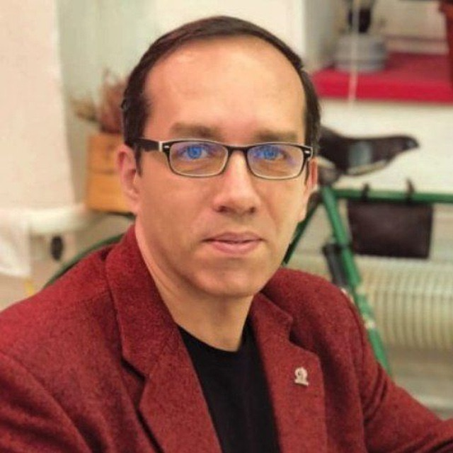
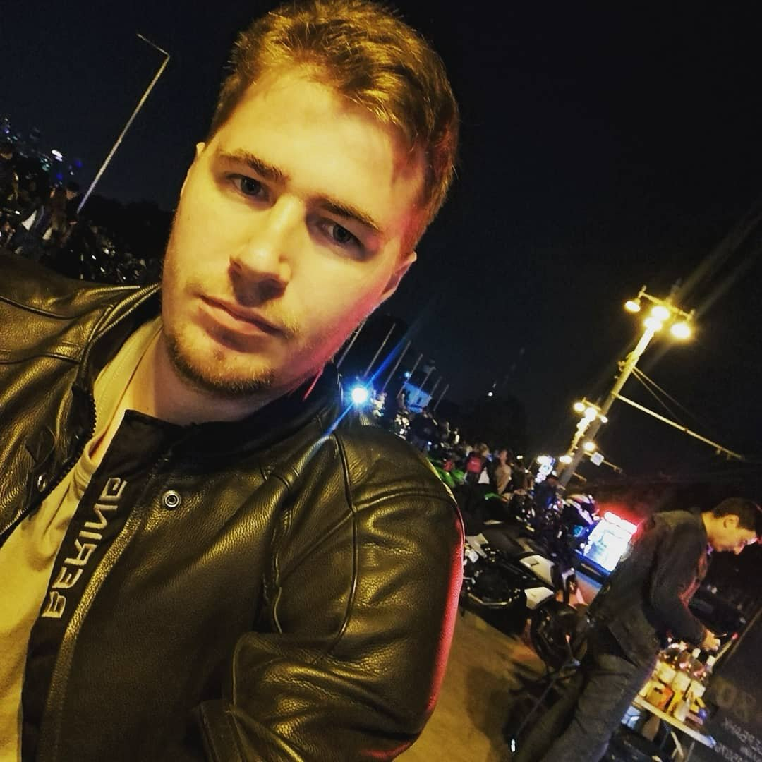
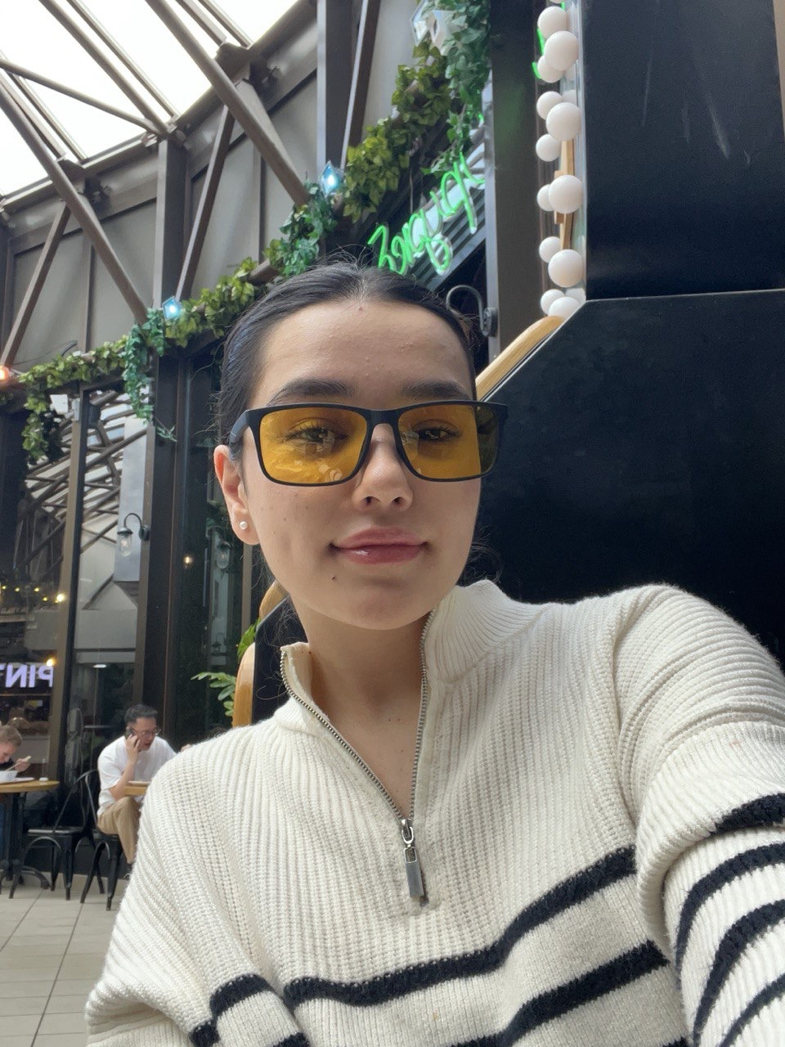

КОМАНДА ПРОЕКТА
фото
фото
фото
Симонов Олег
Сафонов Максим Сергеевич
Ачилова Мехрангез Хабибуллоевна
Дыонг Нгок Май
Пищевые системы, 22-ПС-4.3.3
Институт пищевых систем
и здоровьесберегающих технологий
21-ТПМ-15
Институт пищевых систем
и здоровьесберегающих технологий
21-ТПМ-16
Координатор
Lieder ID
Lieder ID
https://leader-id.ru/users/
6337436
https://leader-id.ru/users/
6326289
7

